Slide 1

프로젝트 개요 – 고객 Cross/Up Sell 모델
한화생명의 빅데이터기반의 경쟁력 강화 프로젝트는 총 9개의 과제로 이루어져 있었으며, 그 중 Cross/Up Sell 모델은 고객의 다양한 평가항목을 통해 추가가입을 예측하는 모델입니다.
프로젝트 과제
Cross/Up Sell 모델 개발 개요
고객 Cross/Up Sell 모델
기준시점 유효계약을 보유한 고객을 대상으로 고객의 인구통계와 계약 및 거래이력 정보를 활용하여 향후 6개월 이내 추가가입할 가능성을 Score로 산출하는 모델을 개발
평가항목
추가가입
예측모델
FP Recruting 모델
Score산출
계약자 관련속성
$$f\left(x\right)$$
고객 보유계약 이탈
예측 모델
고객
99.9
계약 관련 속성
FP활동중단
예측 모델
지급/약대 관련 속성
고객 신계약 유지율
예측 모델
접촉 관련 속성
패턴학습
최적FP 선정
추가가입
발생
추가가입
미발생
관리FP 관련 속성
소득추정 모델
…
고객 네트워크 분석
업무적 가설
FP 코칭
→ 추가가입 가능성 Score는 매월 산출됨

Slide 2
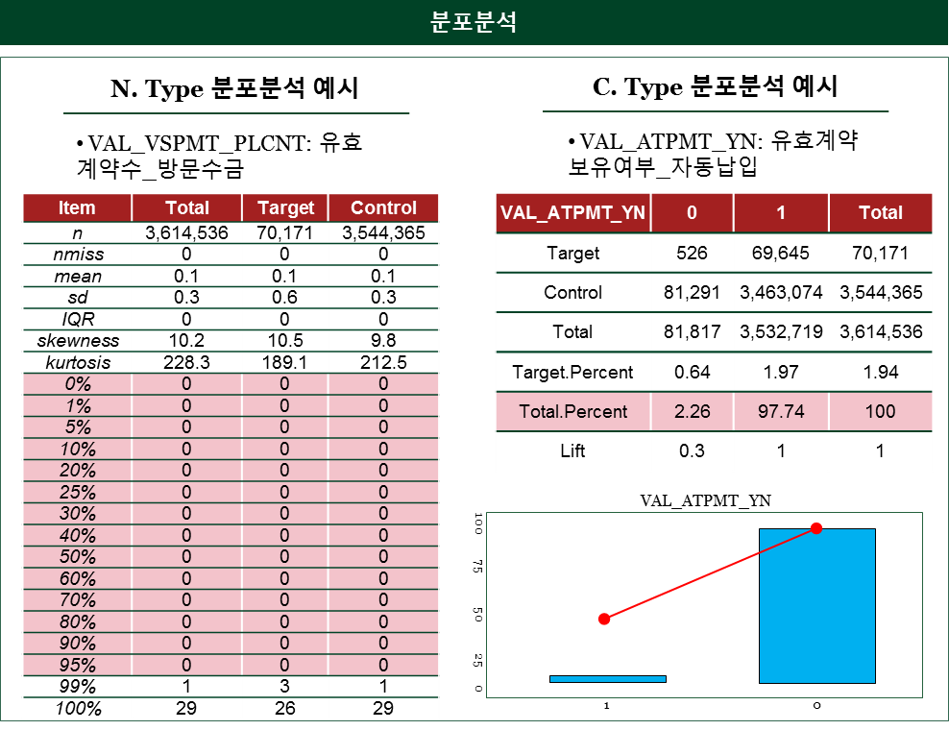
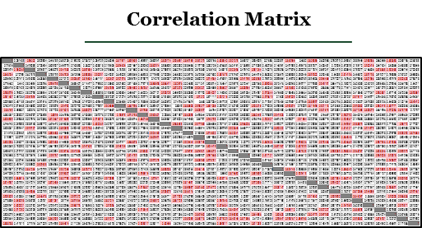
분석 모델 개발 개요
분석 모델 개발은 다양한 후보변수군에 대하여 다양한 모델링 기법을 적용하여 Target에 대한 변별력이 높은 모델을 생성하였습니다.
분석 모델 개발 개요
후보변수를 활용하여 다양한 후보변수군 및 모델링 기법의 조합을 통해 Target에 대한 변별력이 높은 모델을 만들고자 함
Target1
보장성 상품 추가가입 여부
Target2
저축성 상품 추가가입 여부
후보변수 선정
후보변수 群
모델링 기법
모델 평가
우선순위 TOP N
Sampling
Logistic Regression
유의성검증
상관분석
Feature Selection
Decision Tree
우선순위 TOP N
+ Business 관점
…
Random Forest
195개
+
기법별 Parameter

Slide 3
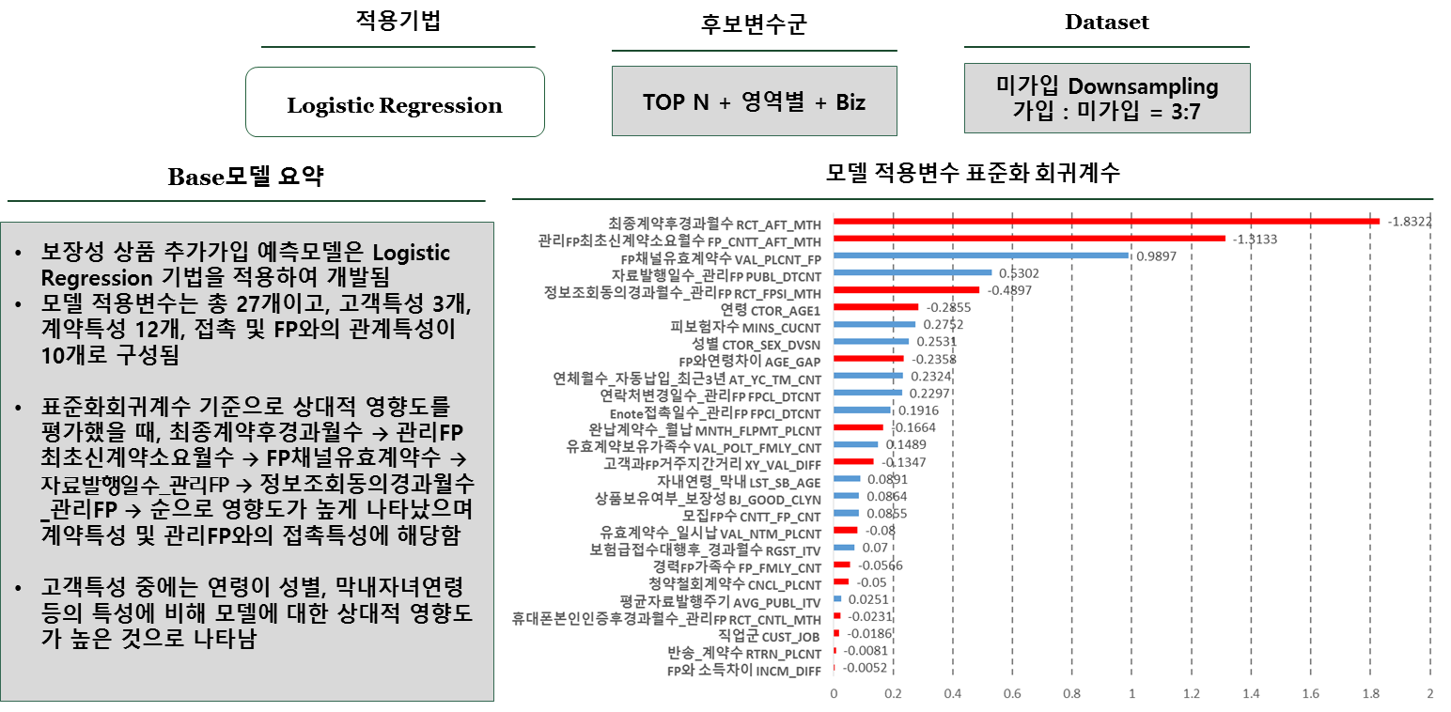
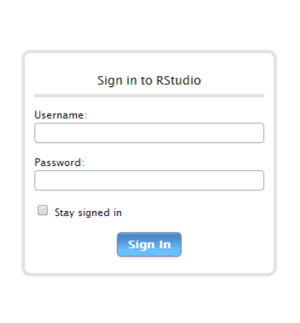
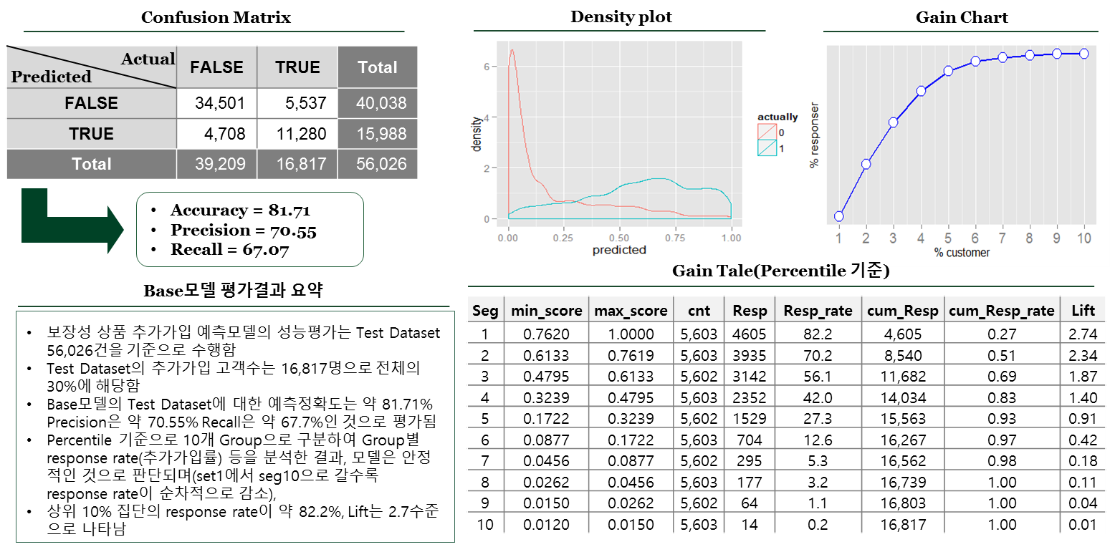

모델 평가 및 활용
분석된 모델은 모델링 적용기법, 후보변수군, Sampling Data set에 따라 예측정확도(Accuracy)를 평가하게 되며, 개발된 모델은 Oracle에 연동된 R 패키지를 통해 활용되었습니다.
모델 평가
모델 활용
모델구성
Illustrative
1
2
Oracle 서버
(리눅스 OS)
R studio
Web Server 생성
평가 결과
3
4
$$f\left(x\right)$$
RODBC
RJDBC
ROracle
ORE
모델 Object 생성
Oracle 연동
패키지 사용

